Slide 1
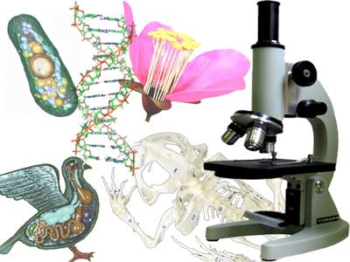
Обобщение и систематизация знаний по теме «Биология-наука о жизни»

Slide 2
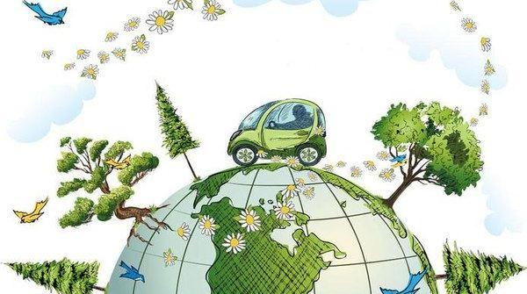
Какова цель изучения биологии?

Slide 3
Задание группам: «Верите ли вы что…»
1. Биология изучает неживую природу.(нет)
2. Биосфера-живая оболочка Земли(да)
3. Выделяют 3 среды обитания(нет)
4. Одним из самых первых методов стал эксперимент(нет)
5. Ученые выделяют 3 царства живой природы: растения, животные, грибы, бактерии.(нет)

Slide 4
Нет ошибок-3 балла
1 ошибка-2 балла
2 ошибки-1 балл
Более 2 ошибок-0 баллов

Slide 5
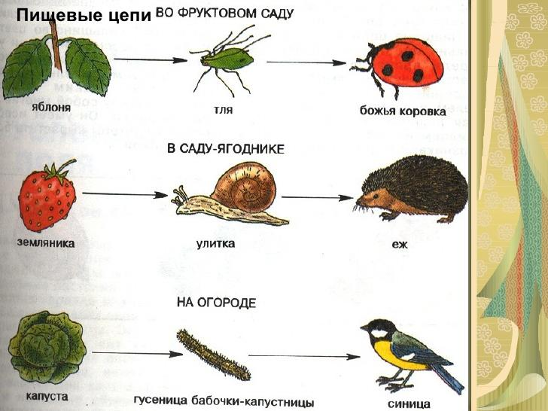
Конкурс «Пищевые цепи»

Slide 6
Нет ошибок - 1 балл
Есть ошибка - 0 баллов

Slide 7
3. «Царства жизни».
Распределить живые организмы по царствам живой природы наклеить на лист.

Slide 9
Нет ошибок-3 балла
1 ошибка-2 балла
2 ошибки-1 балл
Более 2 ошибок-0 баллов

Slide 10
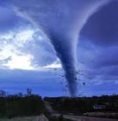
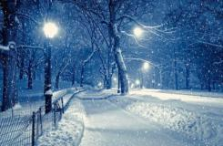
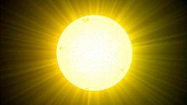
Конкурс «Найди в тексте». Прочитать текст и выполнить задания:
Гр.1: абиотические факторы
Гр.2: биотические факторы
Гр.3:антропогенные факторы
Гр.4: Среды обитания

Slide 11
1 группа: ветер,

Slide 12
Нет ошибок-3 балла
1 ошибка-2 балла
2 ошибки-1 балл
Более 2 ошибок-0 баллов

Slide 13
Экологические факторы
Абиотические | Биотичес кие | Антропо генные
Выбрать из списка: Температура, Вытаптывание почвы копытными, Разливы нефти, Освещенность, Опыление цветов, Разведение костров в лесу, Влажность, Поедание хищниками травоядных, Истребление животных, Давление, Укусы комаров
Вырубка лесов

Slide 14
Абиотические | Биотические | Антропогенные
Температура | Вытаптывание почвы копытными | Разливы нефти
Освещенность | Опыление цветов | Разведение костров в лесу
Влажность | Поедание хищниками травоядных | Истребление животных
Давление | Укусы комаров | Вырубка лесов

Slide 15
Нет ошибок-3 балла
1 ошибка-2 балла
2 ошибки-1 балл
Более 2 ошибок-0 баллов

Slide 16
Ответ на вопрос поставленный в начале урока: «Какова цель изучения биологии?»

Slide 17
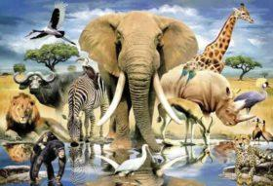
«Сохранение богатства живого мира!»

Slide 18
Тест

Slide 19
Ответы:
1.-а
2.-г
3.-б
4.-б
5.-б

Slide 20
Нет ошибок-3 балла
1 ошибка-2 балла
2 ошибки-1 балл
Более 2 ошибок-0 баллов

Slide 21
Домашнее задание:
Подготовить сообщения по теме: «Царство живой природы Интересные факты » 2.Нарисуйте представителя. Царство Растения. Царство Животные. Царство Грибы. Царство Бактерии.

Slide 22
12-13 баллов - «5»
9-11 баллов - «4»
7-8 - «3»
Менее 7 баллов - «2»

Slide 23
Подсчитаем баллы.

